Slide 1
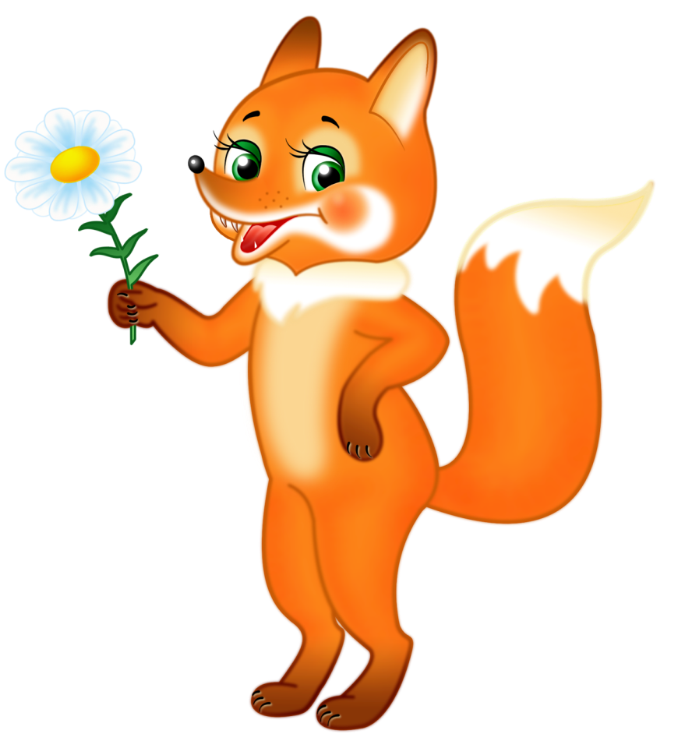
СКАЗКА В ЖИЗНИ РЕБЕНКА
Подготовила: ДубровинаЕ.В. Воспитатель
МАДОУУлыбка№2 г. Сысерть

Slide 2
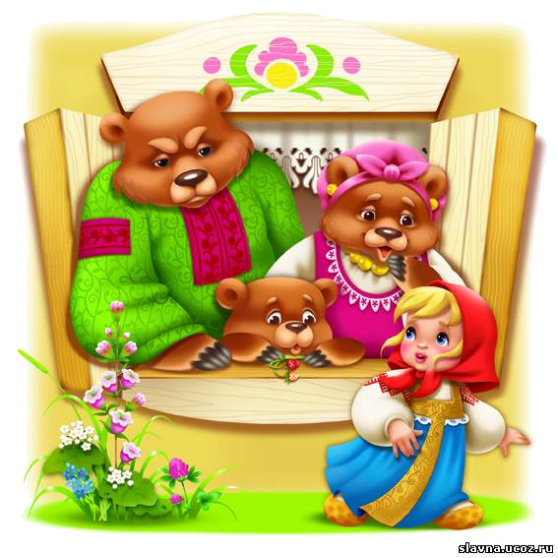
Зачем детям сказки?
Самыми традиционными являются народные сказки, переходящие из поколения в поколение, но практически оставшиеся без изменений.
Сказка тем прекрасна, что всегда имеет хороший конец. А это, в свою очередь, дает нам незыблемую уверенность, что добро всегда побеждает зло, что плохие поступки наказуемы, так или иначе, и никогда не нужно опускать руки перед возникшими трудностями в жизни.
Ребенок через сказку проживает фрагменты жизни любимых героев. Таким образом, как бы программируется на определенные поступки в подобных ситуациях в своей жизни.
Через сказку проще и нагляднее объяснить ребенку прописные истины: не обижать слабых, не обманывать, быть добрым и отзывчивым к горестям других, не быть простаком и суметь распознать обман, намерения навредить тебе.

Slide 3
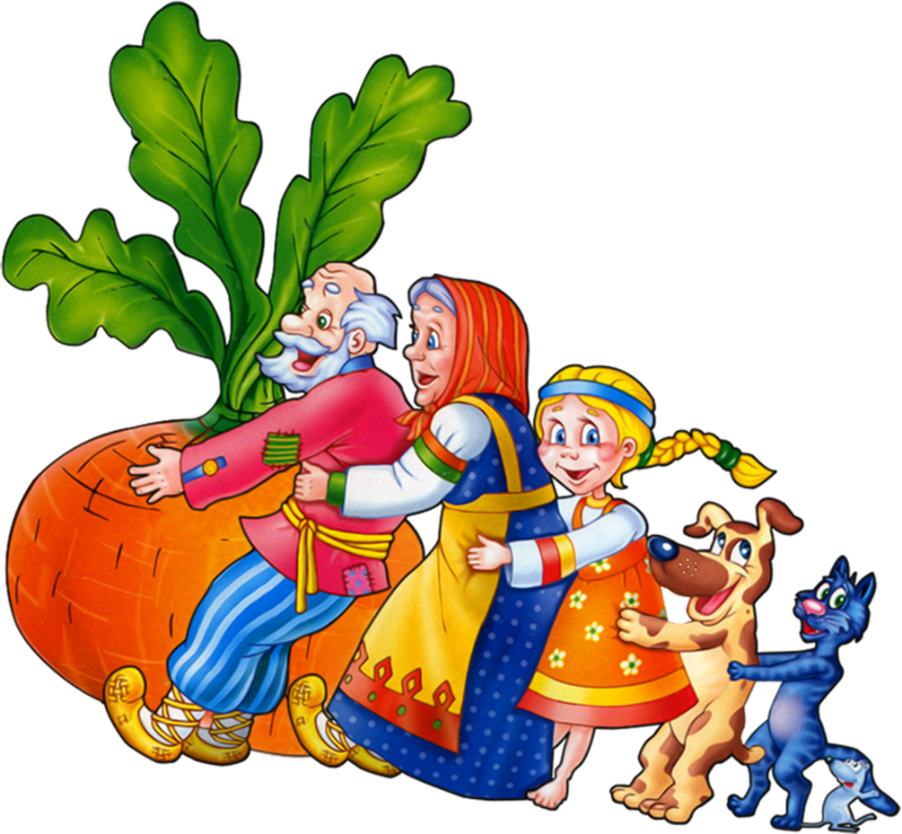
Слушая сказки, ребенок испытывает наслаждение, это такой себе вид развлечения, кроме этого сказка заставляет ребенка думать, подключать воображение и фантазию. При этом в сказке отсутствует прямое нравоучение, сказка учит, но не навязчиво.
Для старших деток можно регулярно использовать такую игру: читаем сказку, останавливаемся перед развязкой и предлагаем ребенку самому придумать концовку.
Играть таким образом с одной и той же сказкой можно сколько угодно раз, пока не иссякнет интерес ребенка к процессу. Этот метод широко используется в сказкотерапии, кроме этого часто психологи рекомендуют дать ребенку возможность самому придумать сказку, в которой герои подчас могут совершать весьма нелогичные, где-то неправильные, по мнению родителей, поступки.

Slide 4
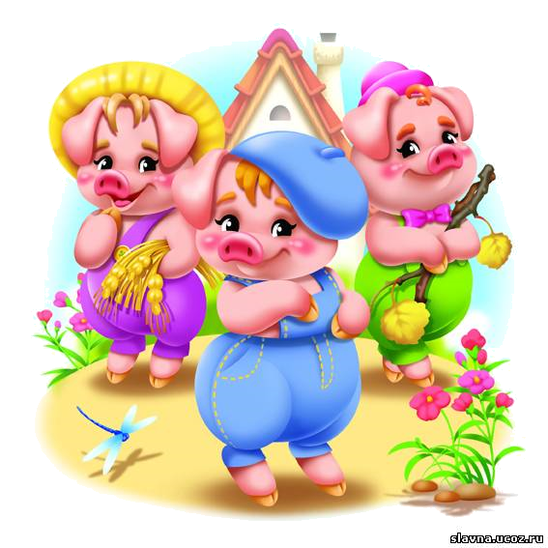
Читаем сказку в сотый раз…
Родители, практикующие чтение сказки на ночь, вероятно уже столкнулись с таким явлением, как требование ребенка читать одну и ту же сказку много вечеров подряд.
С чем это связано и нужно ли с этим бороться?
Психологи объясняют это двумя факторами. Во-первых, мозг ребенка устроен так, что сначала информацию он запоминает, выучивает на память, а потом уже приходит понимание, осознание этой информации. Как правило, сказка содержит цепочку событий, при этом нам, взрослым, кажется, что в книге всё доступно изложено. Но в реальности ребенку трудно переваривать всю сказку целиком за однократное прослушивание, поэтому есть потребность слушать ее и слушать.
Кроме этого, у ребенка есть потребность в стабильности, в ритуалах. Сказку он уже прослушал, концовку ее помнит, и, тем самым, у ребенка возникает чувство уверенности, защите, он себя как бы обезопасил от неожиданных событий. И, конечно же, с этим бороться не нужно, а скорее наоборот, всеми действиями поддерживать у ребенка привязанность к конкретной сказке.

Slide 5
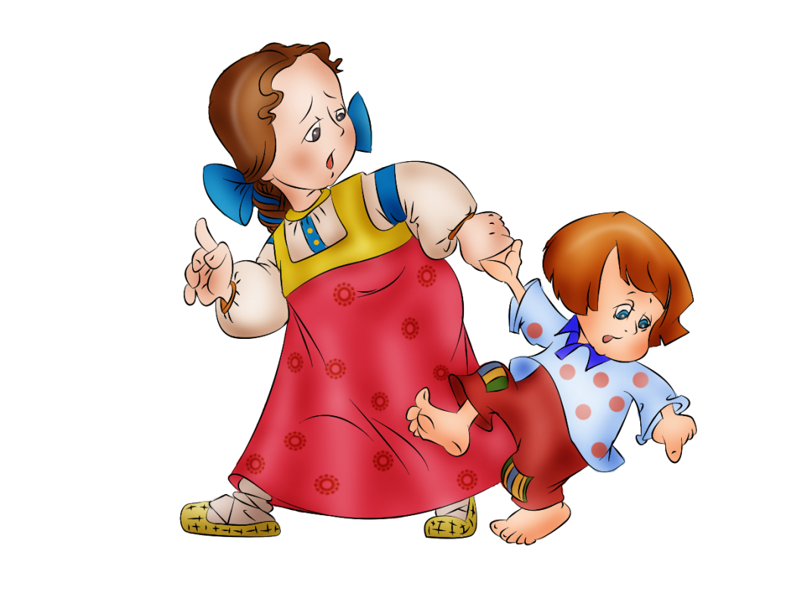
Обсуждение прочитанной сказки
Не следует забывать о необходимости обсуждать прочитанную сказку. Даже если складывается впечатление, что ребенку всё понятно, лучше обсудить сказку лишний раз, убедившись, что ребенок всё понял правильно, не исказил отношение к поступкам героев, сумел разобраться, где поступили правильно, а что – пример негативных поступков. Через обсуждение можно выявить скрытые страхи ребенка перед некоторыми персонажами из сказки или же из обыденной жизни ребенка.
Правильно выбираем ребенку сказки
Сказку необходимо подбирать в зависимости от возраста ребенка, возможных особенностей психологического развития.
С двухлетнего возраста дети отдают предпочтение сказкам с циклически повторяющимися событиями, как, например, в сказках «Теремок», «Колобок», «Репка». Лучше всего усваиваются сказки с персонажами животных, ребенок любит повторять звуки, имитирующие персонажи сказки.

Slide 6
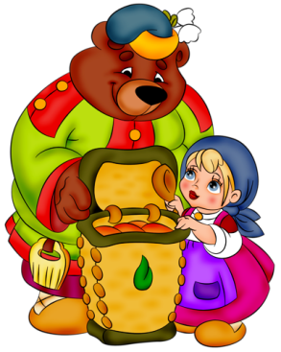
С двух до пяти лет у ребенка активно развивается способность к фантазии. В этот период благоприятно использовать игру, о которой упоминалось выше – ребенок сам придумывает концовку сказки. В этот период следует ребенку покупать сказки о волшебстве, которые обязательно придутся ему по душе.
С пяти до семи лет, как правило, ребенку интересны сказки с динамичным сюжетом, приключенческая литература. В этом возрасте следует интересоваться у самого ребенка его предпочтениями в литературе, выбирать ему героев близких по душе, не нужно навязывать свои предпочтения.
Ребёнок, регулярно слушающий или читающий сказки, вырастает более зрелым, наполненным чувственно, эмоционально, всесторонне развитым.
Детство – благодатная почва для посевов родительского внимания.
Добрых сказок вам и вашим детям!

